Slide 1

面向对象的设计原则
报告人：辛国栋
若维俱乐部

Slide 2
报告目的
面向对象依然是目前业界流行的编程思想，初学者在面向对象设计过程中存在诸多问题：
面向对象思想理解不够透彻；
面向对象设计经验缺乏；
对软件的可维护性和可复用性考虑欠缺；
因此，本报告从面向对象的设计原则的角度谈可维护性和可复用性

Slide 3

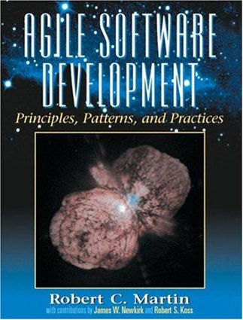
软件的可维护性和可复用性
软件大师Robert C.Martin认为一个可维护性(Maintainability) 较低的软件设计，通常由于如下4个原因造成：
过于僵硬(Rigidity)
过于脆弱(Fragility)
复用率低(Immobility)
黏度过高(Viscosity)
Robert C.Martin
敏捷软件开发

Slide 4

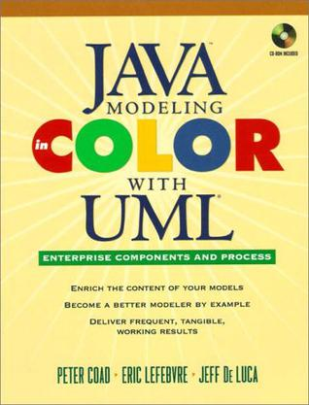
软件的可维护性和可复用性
软件工程和建模大师Peter Coad认为，一个好的系统设计应该具备如下三个性质：
可扩展性(Extensibility)
灵活性(Flexibility)
可插入性(Pluggability)
Peter Coad
Java彩色UML

Slide 5
软件的可维护性和可复用性
可维护性复用都是以面向对象设计原则为基础的.
遵循这些设计原则可以有效地提高系统的复用性，同时提高系统的可维护性。

Slide 6
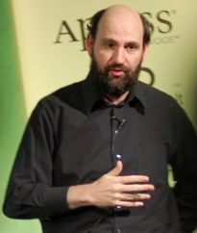

软件的可维护性和可复用性
面向对象设计原则和设计模式是对系统进行合理重构的指南针。
重构(Refactoring)是在不改变软件现有功能的基础上，通过调整程序代码改善软件的质量、性能，使其程序的设计模式和架构更趋合理，提高软件的扩展性和维护性。
Martin Fowler是国际著名的面向对象分析设计、UML、模式等方面的专家，敏捷开发方法的创始人之一，现为ThoughtWorks公司的首席科学家。被开发者们尊为“教父”
重构 改善既有代码的设计
作者:[美]Martin Fowler著，熊节 译
出版社:人民邮电出版社
出版时间:2015年08月

Slide 7
面向对象设计原则
Robert C. Martin（Bob大叔）引入了SOLID的说法，包括了其中的五个原则。另外两个，算成额外的两个规则。
S. Single Responsibility Principle – SRP,单一职责原则
O. Open-Closed Principle – OCP,开闭原则
L. Liskvo Substitution Principle – LSP,里氏代换原则
I . Interface Segregation Principle – ISP,接口隔离原则
D . Dependency Inversion Principle – DIP,依赖倒转原则
Ex1. Law of Demeter – LoD,迪米特法则
Ex2. Composite/Aggregate Reuse Principle – CARP,合成复用原则

Slide 8
单一职责原则(Single Responsibility Principle, SRP)定义
单一职责原则(Single Responsibility Principle, SRP)定义：一个对象应该只包含单一的职责，并且该职责被完整地封装在一个类中。
另一种定义方式：就一个类而言，应该仅有一个引起它变化的原因。

Slide 9
单一职责原则(Single Responsibility Principle, SRP) 分析
一个类（或者大到模块，小到方法）承担的职责越多，它被复用的可能性越小，而且如果一个类承担的职责过多，就相当于将这些职责耦合在一起，当其中一个职责变化时，可能会影响其他职责的运作。

Slide 10
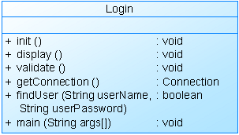
单一职责原则(Single Responsibility Principle, SRP)实例
某基于Java的C/S系统的“登录功能”通过如下登录类(Login)实现：
现使用单一职责原则对其进行重构。

Slide 11
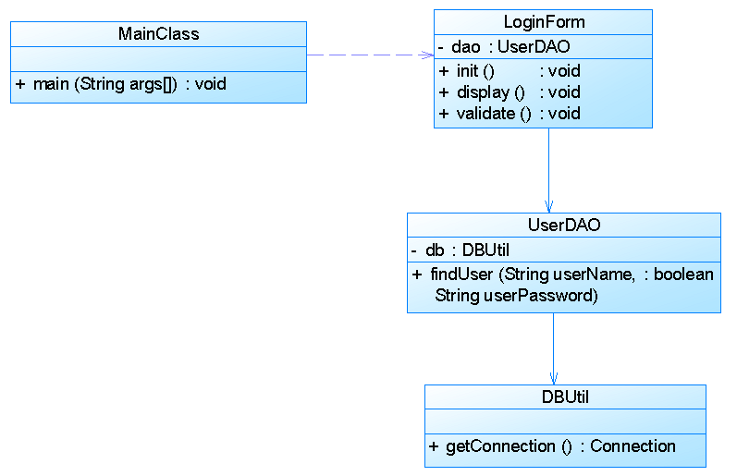
单一职责原则(Single Responsibility Principle, SRP)实例

Slide 12
开闭原则(Open-Closed Principle, OCP)定义
开闭原则(Open-Closed Principle, OCP)定义如下：
一个软件实体应当对扩展开放，对修改关闭。
即：在设计一个模块的时候，应当使这个模块可以在不被修改的前提下被扩展，即实现在不修改源代码的情况下改变这个模块的行为。

Slide 13

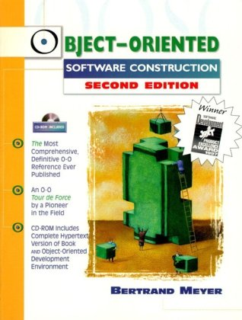

开闭原则(Open-Closed Principle, OCP)分析
开闭原则由Bertrand Meyer于1988年提出，它是面向对象设计中最重要的原则之一。
在开闭原则的定义中，软件实体可以指一个软件模块、一个由多个类组成的局部结构或一个独立的类。
Bertrand Meyer

Slide 14
开闭原则(Open-Closed Principle, OCP)实例
某图形界面系统提供了各种不同形状的按钮，客户端代码可针对这些按钮进行编程，用户可能会改变需求要求使用不同的按钮，原始设计方案如图所示：
现对该系统进行重构，使之满足开闭原则的要求。

Slide 15
开闭原则(Open-Closed Principle, OCP)实例
抽象化是开闭原则的关键。

Slide 16
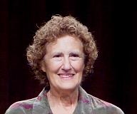

里氏代换原则(Liskov Substitution Principle, LSP)分析
里氏代换原则由2008年图灵奖得主、美国第一位计算机科学女博士、麻省理工学院教授Barbara Liskov和卡内基.梅隆大学Jeannette Wing教授于1994年提出。
芭芭拉·利斯科夫（Barbara Liskov），美国计算机科学家，2008年图灵奖得主，2004年约翰.冯诺依曼奖得主，美国工程院院士，美国艺术与科学院院士，美国计算机协会会士。现任麻省理工学院电子电气与计算机科学系教授。她是美国第一个计算机科学女博士。
周以真（Jeannette M. Wing），美国计算机科学家，卡内基.梅隆大学教授，美国国家自然基金会计算与信息科学工程部助理部长，ACM和IEEE会士。

Slide 17
里氏代换原则(Liskov Substitution Principle, LSP)分析
里氏代换原则可以通俗表述为：在软件中如果能够使用基类对象，那么一定能够使用其子类对象。
把基类都替换成它的子类，程序将不会产生任何错误和异常；
反过来则不成立，如果一个软件实体使用的是一个子类的话，那么它不一定能够使用基类。

Slide 18
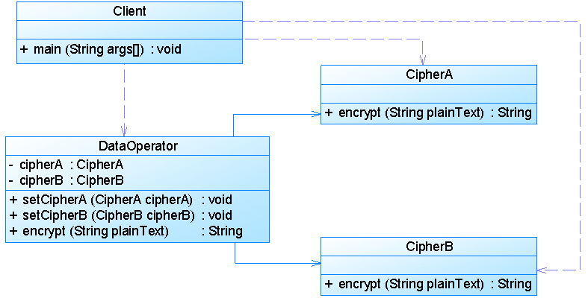
里氏代换原则(Liskov Substitution Principle, LSP)实例
某系统需要实现对重要数据（如用户密码）的加密处理，在数据操作类(DataOperator)中需要调用加密类中定义的加密算法，系统提供了两个不同的加密类，CipherA和CipherB，它们实现不同的加密方法，在DataOperator中可以选择其中的一个实现加密操作。如图所示：

Slide 19
里氏代换原则(Liskov Substitution Principle, LSP)实例
如果需要更换一个加密算法类或者增加并使用一个新的加密算法类，如将CipherA改为CipherB，则需要修改客户类Client和数据操作类DataOperator的源代码，违背了开闭原则。
现使用里氏代换原则对其进行重构，使得系统可以灵活扩展，符合开闭原则。

Slide 20
里氏代换原则(Liskov Substitution Principle, LSP)实例
是否有更合适的重构思路？

Slide 21



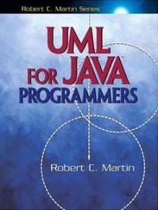
依赖倒转原则(Dependence Inversion Principle, DIP)
依赖倒转原则是Robert C. Martin在1996年为《C++ Reporter》所写的专栏Engineering Notebook的第三篇，后来加入到他在2002年出版的经典著作《Agile Software Development, Principles, Patterns, and Practices》中。

Slide 22
依赖倒转原则(Dependence Inversion Principle, DIP)定义
依赖倒转原则(Dependence Inversion Principle, DIP)的定义：
高层模块不应该依赖低层模块，它们都应该依赖抽象。抽象不应该依赖于细节，细节应该依赖于抽象。
另一种表述为：
要针对接口编程，不要针对实现编程。

Slide 23
依赖倒转原则(Dependence Inversion Principle, DIP)分析
简单来说，依赖倒转原则就是指：
代码要依赖于抽象的类，而不要依赖于具体的类；
要针对接口或抽象类编程，而不是针对具体类编程。
如果说开闭原则是面向对象设计的目标的话，那么依赖倒转原则就是面向对象设计的主要手段。

Slide 24
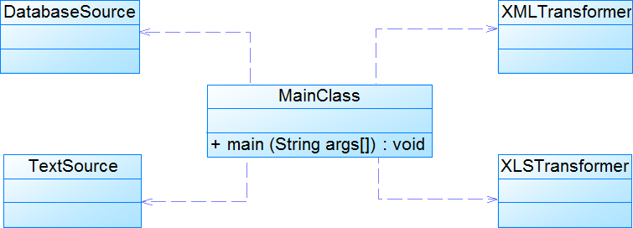
依赖倒转原则(Dependence Inversion Principle, DIP)实例
某系统提供一个数据转换模块，可以将来自不同数据源的数据转换成多种格式，如可以转换来自数据库的数据(DatabaseSource)、也可以转换来自文本文件的数据(TextSource)，转换后的格式可以是XML文件(XMLTransformer)、也可以是XLS文件(XLSTransformer)等。

Slide 25
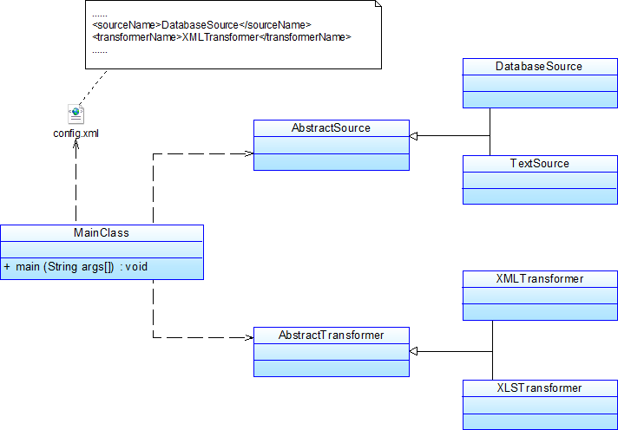
依赖倒转原则(Dependence Inversion Principle, DIP)实例

Slide 26
接口隔离原则(Interface Segregation Principle, ISP)的定义
接口隔离原则(Interface Segregation Principle, ISP)定义如下：
客户端不应该依赖那些它不需要的接口。
另一种定义方法如下：
一旦一个接口太大，则需要将它分割成一些更细小的接口，使用该接口的客户端仅需知道与之相关的方法即可。

Slide 27
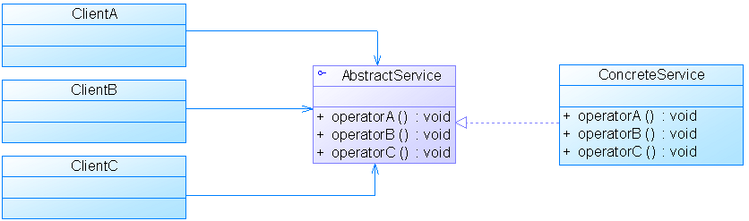
接口隔离原则(Interface Segregation Principle, ISP)的实例
下图展示了一个拥有多个客户类的系统，在系统中定义了一个巨大的接口（胖接口）AbstractService来服务所有的客户类。可以使用接口隔离原则对其进行重构。

Slide 28
接口隔离原则(Interface Segregation Principle, ISP)的实例

Slide 29
合成复用原则(Composite Reuse Principle, CRP)定义
合成复用原则(Composite Reuse Principle, CRP)又称为组合/聚合复用原则(Composition/ Aggregate Reuse Principle, CARP)，其定义如下：
尽量使用对象组合，而不是继承来达到复用的目的。

Slide 30
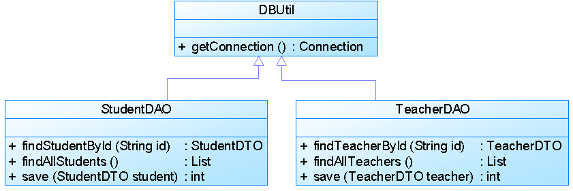
合成复用原则(Composite Reuse Principle, CRP)实例
某教学管理系统部分数据库访问类设计如图所示：
如果需要更换数据库连接方式，如原来采用JDBC连接数据库，现在采用数据库连接池连接，则需要修改DBUtil类源代码。
如果StudentDAO采用JDBC连接，但是TeacherDAO采用连接池连接，则需要增加一个新的DBUtil类，并修改StudentDAO或TeacherDAO的源代码，使之继承新的数据库连接类，这将违背开闭原则，系统扩展性较差。
现使用合成复用原则对其进行重构。

Slide 31
合成复用原则(Composite Reuse Principle, CRP)实例
重构：

Slide 32
迪米特法则(Law of Demeter, LoD)定义
迪米特法则(Law of Demeter, LoD)又称为最少知识原则(Least Knowledge Principle, LKP)，它有多种定义方法，其中几种典型定义如下：
不要和“陌生人”说话。
只与你的直接朋友通信。
每一个软件单位对其他的单位都只有最少的知识，而且局限于那些与本单位密切相关的软件单位。

Slide 33
迪米特法则(Law of Demeter, LoD)分析
简单地说，迪米特法则就是指一个软件实体应当尽可能少的与其他实体发生相互作用。
这样，当一个模块修改时，就会尽量少的影响其他的模块，扩展会相对容易，这是对软件实体之间通信的限制，它要求限制软件实体之间通信的宽度和深度。

Slide 34
迪米特法则(Law of Demeter, LoD)分析
在迪米特法则中，对于一个对象，其朋友包括以下几类：
当前对象本身(this)；
以参数形式传入到当前对象方法中的对象；
当前对象的成员对象；
如果当前对象的成员对象是一个集合，那么集合中的元素也都是朋友；
当前对象所创建的对象。
任何一个对象，如果满足上面的条件之一，就是当前对象的“朋友”，否则就是“陌生人”。

Slide 35
狭义的迪米特法则(Law of Demeter, LoD)
迪米特法则可分为狭义法则和广义法则。
在狭义的迪米特法则中，如果两个类之间不必彼此直接通信，那么这两个类就不应当发生直接的相互作用，如果其中的一个类需要调用另一个类的某一个方法的话，可以通过第三者转发这个调用。

Slide 36
狭义的迪米特法则(Law of Demeter, LoD)实例
不满足迪米特法则的系统：这里要讨论的系统由三个类组成，分别是Someone，Friend和Stranger。其中Someone与Friend是朋友，而Friend与Stranger是朋友。系统的结构图如下所示：
Friend
-stranger:Stranger
+operationg2:void
+provide:Stranger
Someone
+operation1:void
Stranger
+operation3:void

Slide 37
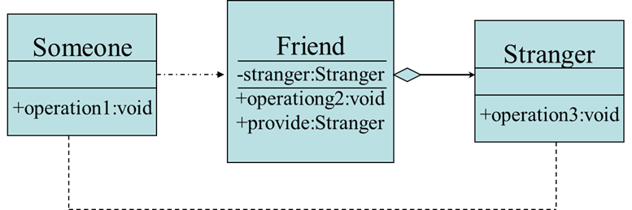
狭义的迪米特法则(Law of Demeter, LoD)实例
从上面的类图可以看处，Friend持有一个Stranger对象的引用，这就解释了为什么Friend与Stranger是朋友。为了解释为什么Someone与Friend是朋友，请参见这里给出Someone源代码。
可以看出，Someone具有一个方法operaion1(),这个方法接受Friend为参量。显然根据朋友的定义，Friend是Someone的朋友。其中Friend的provide()方法会提供自己所创建的Stranger的实例。
public class Someone{
public void operation1(Friend friend){
Stranger stranger = friend.provide();
stranger.operation3();
}
}

Slide 38

狭义的迪米特法则(Law of Demeter, LoD)实例
Friend类的源代码
显然，Someone的方法operation1()不满足迪米特法则。因为这个方法引用了Stranger对象，而Stranger对象不是Someone的朋友。
public class Friend{
private Stranger stranger=new Stranger();
public void operation2（）{
}
public Stranger provide(){
return stranger;
}
}

Slide 39

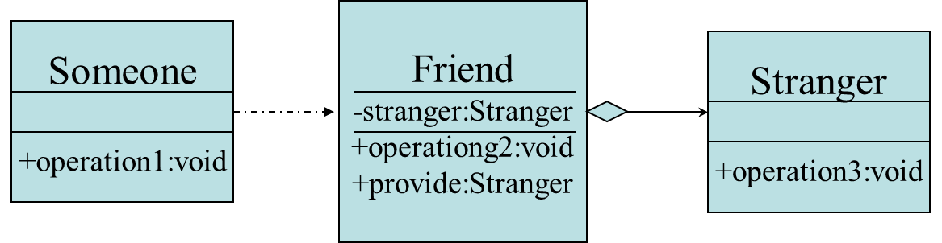
狭义的迪米特法则(Law of Demeter, LoD)实例
Someone类的源代码
public class Someone{
public void operation1(Friend friend){
friend.forward();
}
}
Friend类的源代码：
Public class Friend{
private Stranger stranger=new Stranger();
public void operation2() {
System.out.println(“In Friend.operation2()”);
}
public void forward(){
stranger.operation3();
}
}

Slide 40
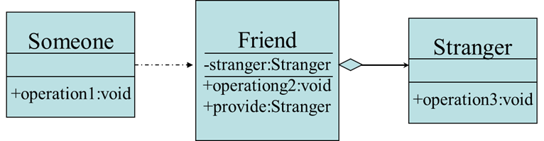
狭义的迪米特法则(Law of Demeter, LoD)实例
原来Friend类的forward()方法所做的就是以前Someone要做的事情，使用了Stranger的operation3()方法，而这种forward()方法叫做转发方法。
由于使用了调用转发，使得调用的具体细节被隐藏在Friend内部，从而使Someone与Stranger之间的直接联系被省略掉了。
这样一来，使得系统内部的耦合度降低。在系统的某一个类需要修改时，仅仅会直接影响到这个类的朋友们，而不会直接影响到其余部分。

Slide 41
广义的迪米特法则(Law of Demeter, LoD)
广义的迪米特法则：指对对象之间的信息流量、流向以及信息的影响的控制，主要是对信息隐藏的控制。
信息的隐藏可以使各个子系统之间脱耦，从而允许它们独立地被开发、优化、使用和修改，同时可以促进软件的复用，由于每一个模块都不依赖于其他模块而存在，因此每一个模块都可以独立地在其他的地方使用。
一个系统的规模越大，信息的隐藏就越重要，而信息隐藏的重要性也就越明显。

Slide 42
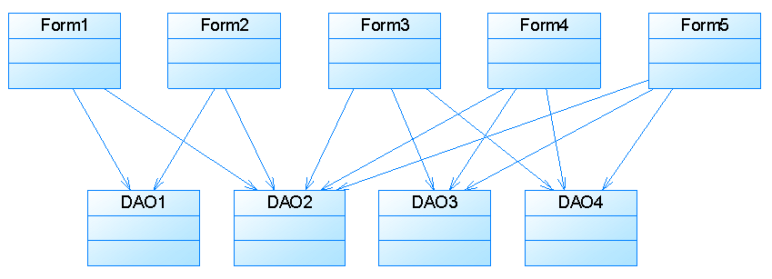
广义的迪米特法则(Law of Demeter, LoD)实例
某系统界面类(如Form1、Form2等类)与数据访问类(如DAO1、DAO2等类)之间的调用关系较为复杂，如图所示：

Slide 43
广义的迪米特法则(Law of Demeter, LoD)实例
通过控制器1，控制器2对DAO进行了隐藏

Slide 44
END
Thanks!

